Slide 1
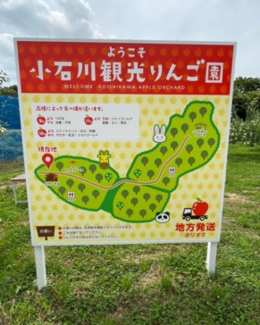
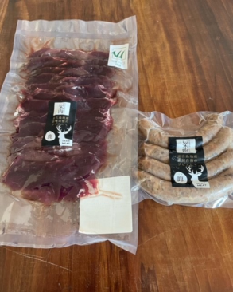
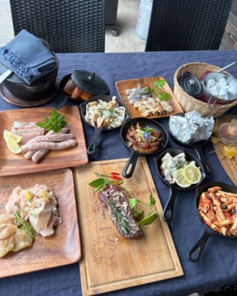
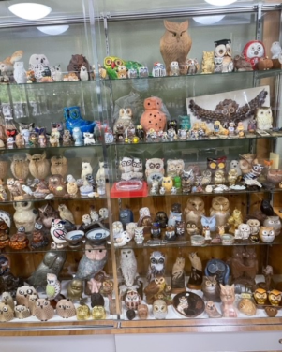
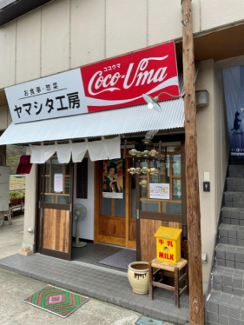
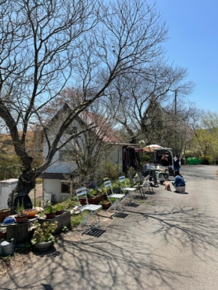
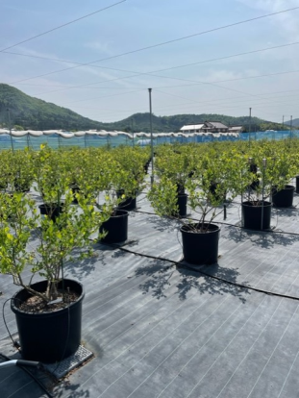
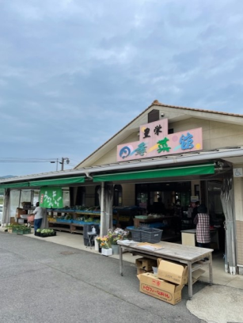
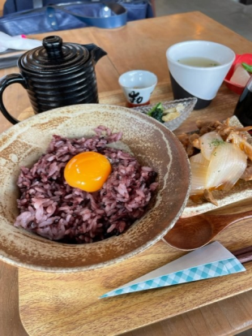
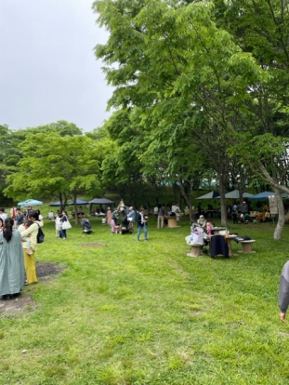
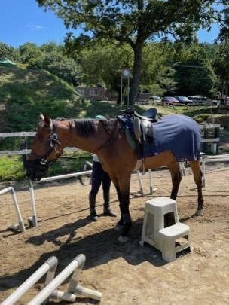
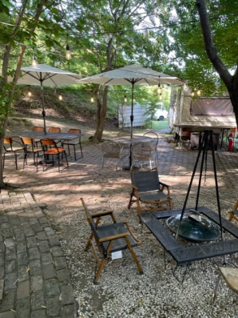
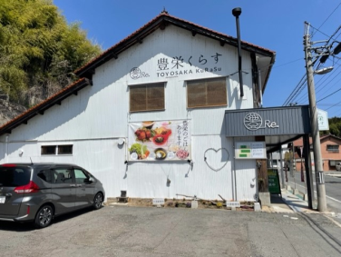
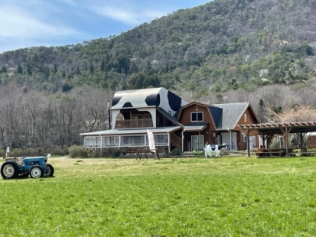
豊栄町 地域センター 利用案内
小石川観光リンゴ園
ジビエ肉
宙と廷バーベキュー
ふくろう館
食事処ヤマシタ工房
シロイハコ
とよさかブルーベリーガーデン
四季菜館
へそ丼
生活の森
乗馬クラブクレイン東広島
リ・カムアクロス
豊栄くらす
トムミルクファーム
Ｒ７．６ 豊栄支所

Slide 2
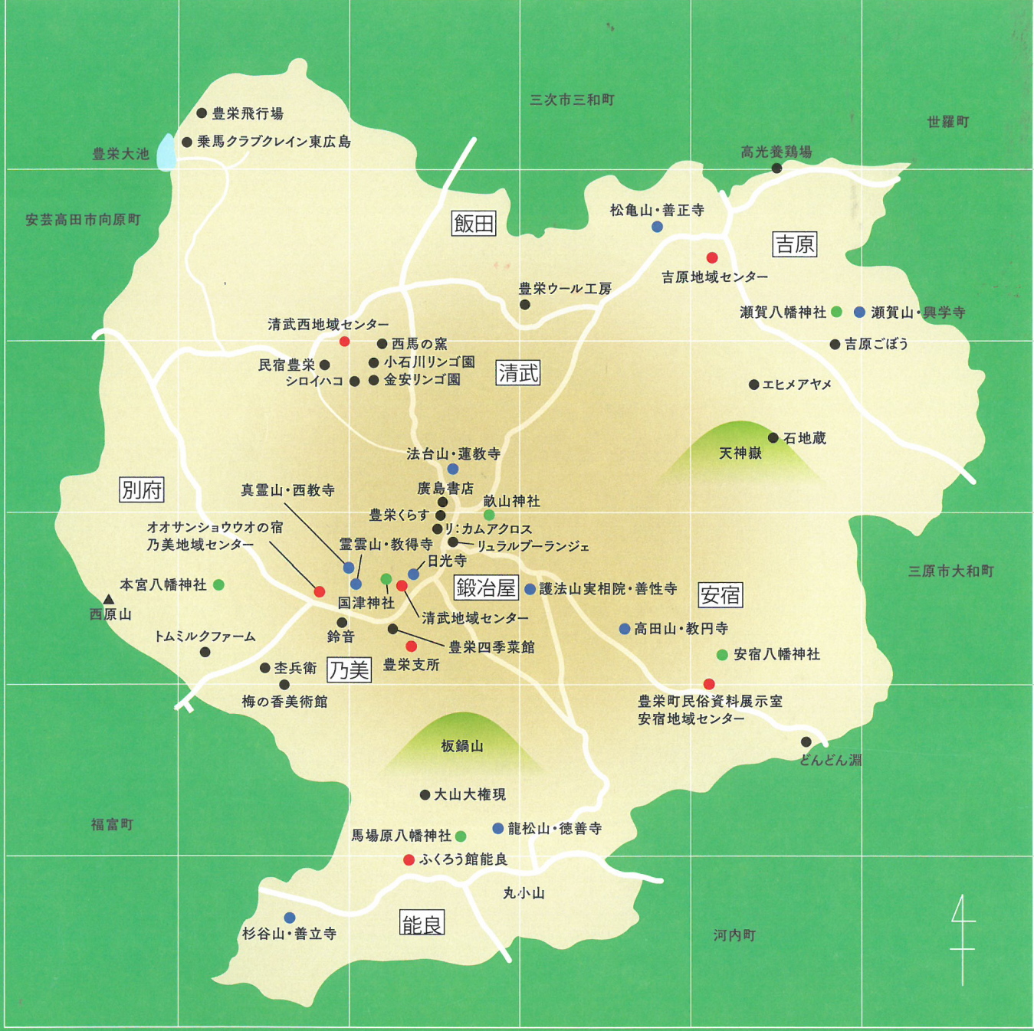
豊栄 地域センター等 位置図
↑
三次
清武西地域センター
375号線
吉原地域センター
豊栄市民グラウンド
清武地域センター
豊栄市民体育館
乃美地域センター
安宿地域センター
375号線
西条
↓
能良地域センター
（ふくろう館）
豊栄ふれあいグラウンド

Slide 3
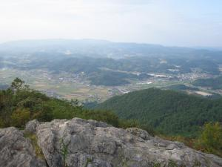
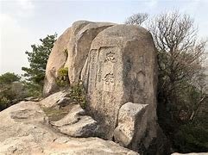
豊栄町 地域センター 利用申し込み方法
申し込みは利用予定日の3か月前から7日前までにお願いします。
①利用を希望する地域センターに電話して空き状況を確認し、希望の日時を仮予約
②7日前までに各地域センターに行って手続き
「使用申請書」を提出（使用申請書の様式は各センターで異なります）
「東広島市地域センター使用料減免資格登録証」の提示
（あらかじめ使用料減免資格の登録が必要です）
使用料前納→本予約完了
③当日利用
地域センター使用料減免資格登録制度について
使用料の減免を受けようとする団体は、使用料減免資格登録のため、あらかじめ、定められた期間に、使用料減免資格登録申請書を提出する必要があります。 （減免登録の受付は、年２回を予定しています。）
詳しくは、東広島市ＨＰ＞組織から探す＞地域振興部＞地域づくり推進課＞地域センター等 をご確認ください。
板鍋山 山頂からの眺め
天神獄 山頂にある巨石
標高757メートル。360度見渡せる頂上からの眺めは素晴らしく、とりわけ秋の雲海は絶景。また、山頂には、東屋のある公園「なごみ園」があります。山頂付近まで車で行くことができ、家族での登山に最適です。
標高757メートル。古くから霊峰として信仰を集めてきました。頂上には、元内務大臣・望月圭介書「忠考」を刻字した巨石や多くの石地蔵が置かれています。
吉原・安宿両方から登山道があります徒歩約1時間～1時間半（車では登れません）。

Slide 4
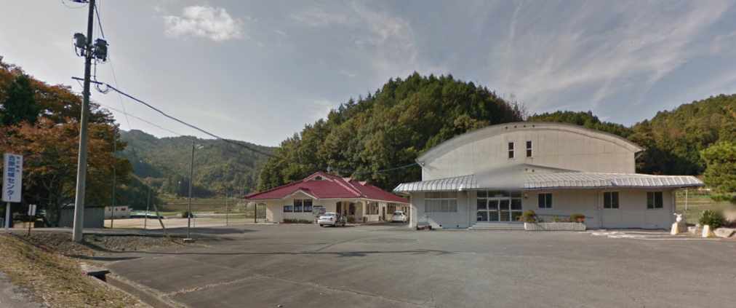
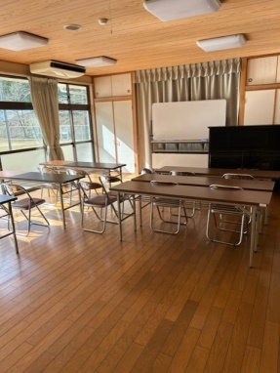
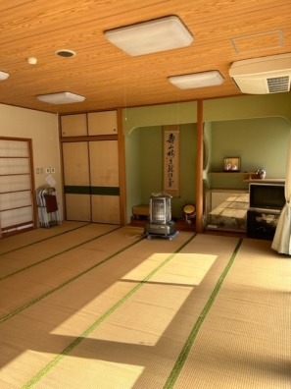
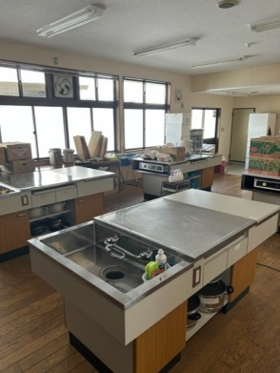
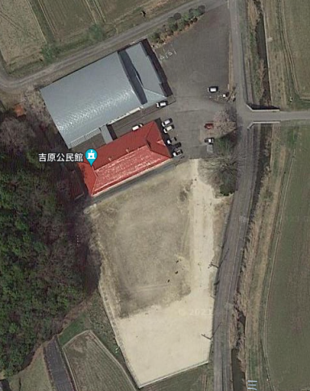
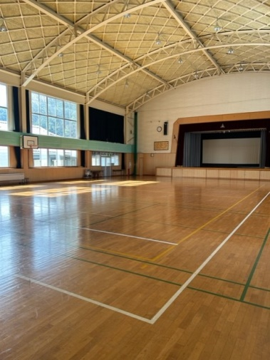
吉原地域センター 豊栄町吉原2243番地1 TEL&FAX 082-432-2052
【利用可能時間】 8時30分～22時まで
※ただし、月曜日・水曜日・金曜日の 9時～12時以外の時間については、電話に出ることができない場合があります。
【お楽しみ情報】
すぐ横に小川があり、毎年6月中旬にはたくさんのホタルが鑑賞できます。
その川は水位が低いので川遊びが出来ます。
天神獄東登山口まで2Km 登山口から頂上まで40分～1時間
室名 | 収容人員（人） | 1時間ごとの使用料
 |  | 3時間まで | 3時間を超える部分
大ホール(体育館） | 222 | 200円 | 200円
調理実習室 | 14 | 670円 | 390円
研修室 | 11 | 410円 | 390円
和室 | 14 | 410円 | 390円
＊市外者利用及び冷房・暖房その他設備利用による加算あり
研修室
和室
調理実習室
グラウンド
野球 | 1 | 面
サッカー | 1 | 面
大ホール（体育館）
バスケット（こども用） | 1 | 面
バレー | 1 | 面
バドミントン | 1 | 面
卓球 | 5 | 台
◎外用便所・外用水道あり
＊地元のグラウンドゴルフ利用が優先
月・水・金・日曜日
夏期： 9：30～11：00 15：00～17：00
冬期：13：00～15：00
大ホール（体育館）

Slide 5
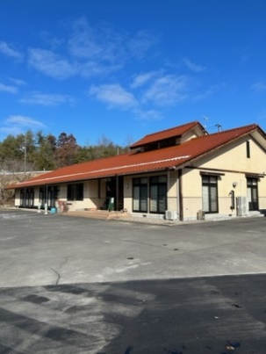
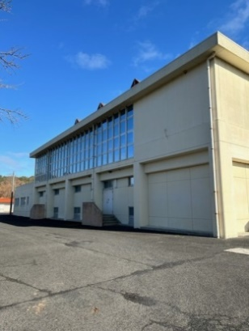
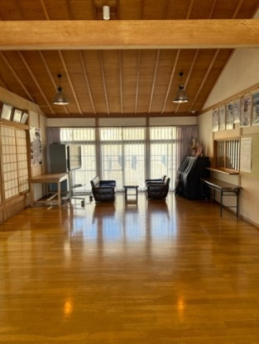
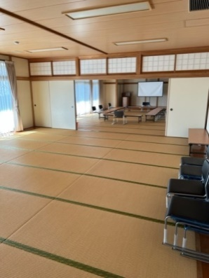
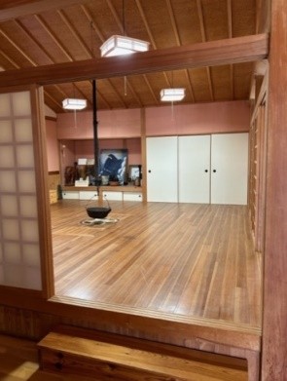
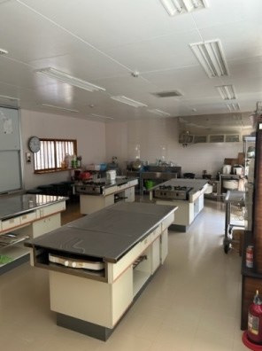
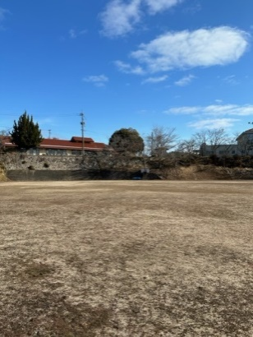
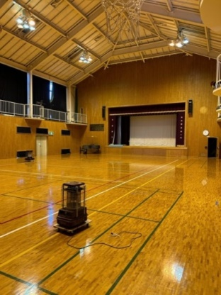
清武西地域センター 豊栄町清武3756番地1 TEL&FAX 082-432-2538
【利用可能時間】 8時30分～22時まで
※ただし、月曜日・水曜日・金曜日の 9時～12時以外の時間については、電話に出ることができない場合があります。
【お楽しみ情報】
①リンゴ狩り（9月～11月）：小石川リンゴ園、金安リンゴ園
②陶芸体験：西馬の窯
③牧場体験：
④乗馬体験・見学：乗馬クラブクレイン東広島
センター
大ホール（体育館）
ロビー
室名 | 収容人員（人） | 1時間ごとの使用料
 |  | 3時間まで | 3時間を超える部分
大ホール（体育館） | 142 | 200円 | 200円
調理実習室 | 13 | 670円 | 390円
研修室 | 13 | 410円 | 390円
和室１ | 23 | 410円 | 390円
和室2 | 17 | 410円 | 390円
和室3 | 9 | 200円 | 190円
＊市外者利用及び冷房・暖房その他設備利用による加算あり
◎温水シャワー室あり、男性用２、女性用２
和室１・２
和室３
調理実習室
グラウンド
ソフトボール 1面
大ホール（体育館）
バスケット 1面
バレー 2面
バドミントン 1面
卓球 5台
◎外用便所・外用水道あり
＊地元のグラウンドゴルフ利用が優先
木曜日
夏期： 9：00～11：00
冬期：13：00～15：00
大ホール（体育館）

Slide 6
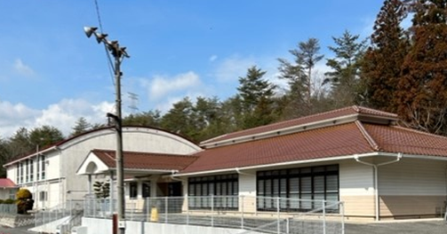
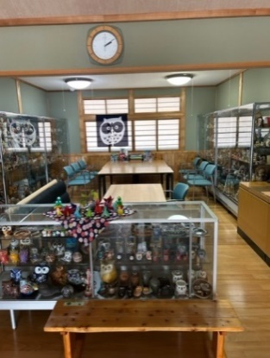
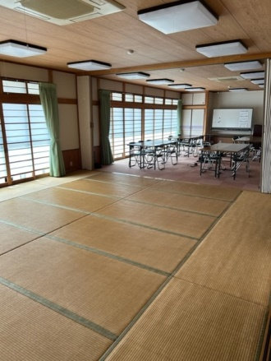
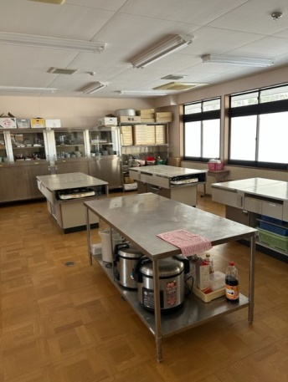
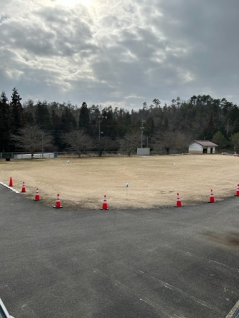
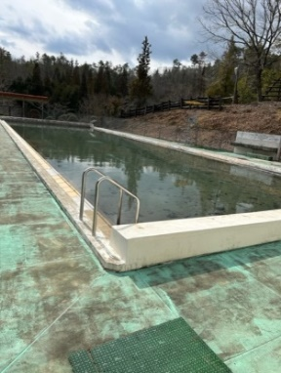
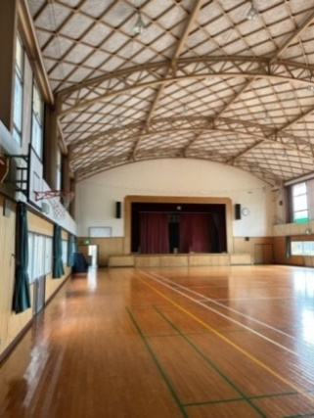
能良地域センター（ふくろう館） 豊栄町能良1574番地１ TEL&FAX 082-432-2458
【利用可能時間】 8時30分～22時まで
※ただし、月曜日・水曜日・金曜日の 9時～12時以外の時間に
ついては、電話に出ることができない場合があります。
【お楽しみ情報】
板鍋山 山頂まで徒歩で約1時間（車道）
大山大権現堂（本尊は石鎚大権現）遍路88の石仏群
グランド内の桜・藤棚の花見
ふくろうの置物や玩具 1,200個陳列
室名 | 収容人員（人） | 1時間ごとの使用料
 |  | 3時間まで | 3時間を超える部分
大ホール(体育館） | 260 | 200円 | 200円
調理実習室 | 16 | 670円 | 390円
研修室 | 13 | 410円 | 390円
和室 | 13 | 410円 | 390円
＊市外者利用及び冷房・暖房その他設備利用による加算あり
◎シャワー室あり、男性用１、女性用１
和室＋研修室
調理実習室
グラウンド
◎外用便所・外用水道あり
【注意】車侵入不可
大ホール（体育館）
バスケット 1面
バレー 1面
バドミントン 2面
卓球 3台
＊地元のグラウンドゴルフ
利用が優先 水曜日
夏期： 8：30～10：00
冬期：13：00～15：30
★プール利用可：夏期のみ
プールの利用申し込みは豊栄生涯学習センターへ
大ホール（体育館）

Slide 7
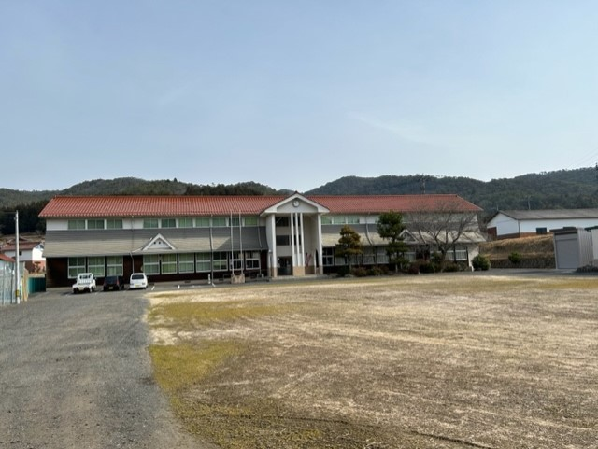
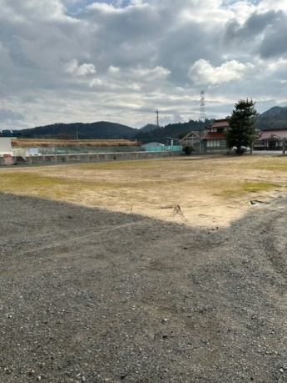
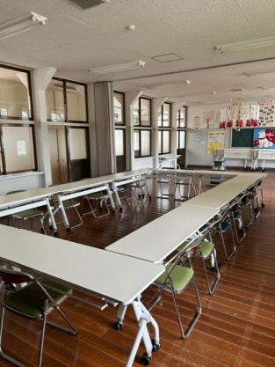
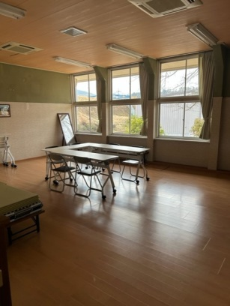
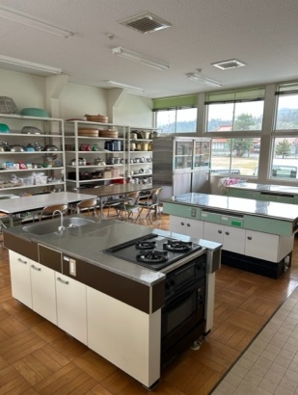
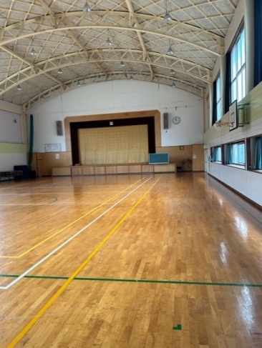
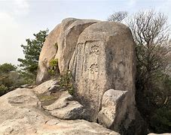
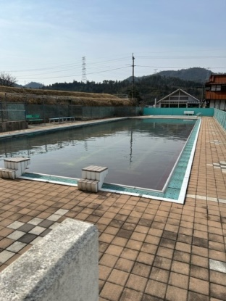
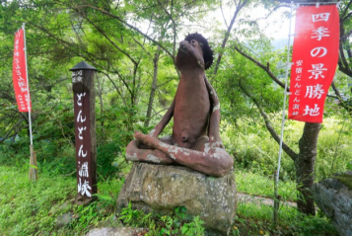
安宿地域センター 豊栄町安宿3876番地 TEL&FAX 082-432-2521
【利用可能時間】 8時30分～22時まで
※ただし、月曜日・水曜日・金曜日の 9時～12時以外の時間については、電話に出ることができない場合があります。
【お楽しみ情報】
天神嶽 西登山口 山頂まで徒歩で約1時間半
どんどん淵 車で約5分、徒歩で約30分
八幡神社グラウンド（野球・ソフト利用可、但し申込み・許可が必要
問い合わせは安宿地域センターへ）
室名 | 収容人員（人） | 1時間ごとの使用料
 |  | 3時間まで | 3時間を超える部分
大ホール(体育館） | 189 | 200円 | 200円
調理実習室 | 22 | 410円 | 390円
研修室１ | 15 | 410円 | 390円
研修室２ | 15 | 410円 | 390円
和室 | 15 | 410円 | 390円
＊市外者利用及び冷房・暖房その他設備利用による加算あり
◎シャワーはプールに併設
研修室１・２
談話室
調理実習室
グラウンド
◎外用便所・外用水道あり
【注意】車侵入一部可
大ホール（体育館）
バスケット 1面
バレー 1面
バドミントン 1面
卓球 2台
天神嶽
★プール利用可：夏期のみ
プールの利用申し込みは
豊栄生涯学習センターへ
どんどん淵
大ホール（体育館）

Slide 8
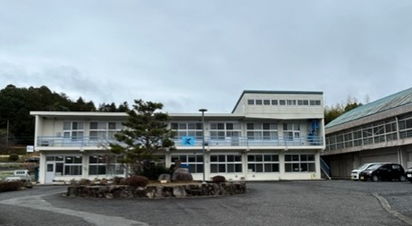
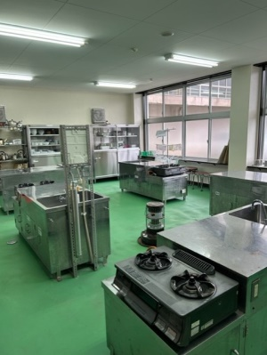
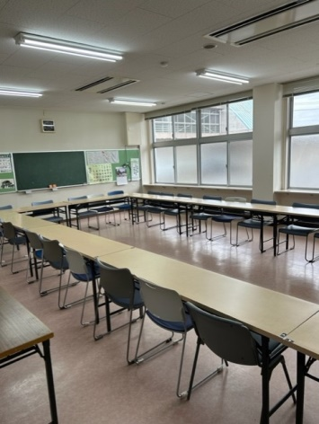




清武地域センター 豊栄町鍛冶屋603番地 TEL&FAX 082-432-3393
【利用可能時間】 8時30分～22時まで
※ただし、月曜日・水曜日・金曜日の 9時～12時以外の時間については、電話に出ることができない場合があります。
（豊栄市民体育館が隣接）
【お楽しみ情報】
豊栄市民体育館が隣接、豊栄市民グラウンドまで徒歩5分
コンビニエンスストアが隣接、付近にホームセンター・飲食店、
畝山神社（広島県天然記念物の巨樹群ほか）、
廣島書店（広島県関連書籍書店兼古民家一棟貸切宿）が立地
室名 | 収容人員（人） | 1時間ごとの使用料
 |  | 3時間まで | 3時間を超える部分
ホール | 39 | 880円 | 630円
調理実習室 | 18 | 670円 | 390円
研修室１ | 18 | 410円 | 390円
研修室２ | 12 | 410円 | 390円
和室１ | 21 | 410円 | 390円
和室２ | 19 | 410円 | 390円
＊市外者利用及び冷房・暖房その他設備利用による加算あり
調理実習室（１Ｆ）
研修室１（１Ｆ）
和室１（１Ｆ）
和室２（２Ｆ）
研修室２（２Ｆ）
ホール（２Ｆ）

Slide 9








乃美地域センター 豊栄町乃美3163番地 TEL&FAX 082-432-2024
【利用可能時間】 8時30分～22時まで
※ただし、月曜日・水曜日・金曜日の 9時～12時以外の時間については、電話に出ることができない場合があります。
【お楽しみ情報】
トムミルクファーム 各種牧場体験（動物ふれあい、乳搾りなど）
板鍋山 山頂まで車で約15分（3Km）
とよさかブルーベリーガーデン（ブルーベリー摘み取り体験ほか）
室名 | 収容人員（人） | 1時間ごとの使用料
 |  | 3時間まで | 3時間を超える部分
大ホール（体育館） | 164 | 200円 | 200円
調理実習室 | 18 | 670円 | 390円
研修室１ | 13 | 410円 | 390円
和室１ | 20 | 410円 | 390円
和室２ | 20 | 410円 | 390円
＊市外者利用及び冷房・暖房その他設備利用による加算あり
◎温水シャワー室あり（男女別）
研修室１
調理実習室
和室１・２
大ホール（体育館）
バスケット 1面 （こども用）
バレー 1面
バドミントン 2面
卓球 1台
グランド
×野球は不可
地元のグランドゴルフ優先
月・木曜日
夏期：9：00～11：00
冬期：13：00～15：00
◎外用便所・外用水道あり
【注意】車侵入一部可
オオサンショウウオの
見学は要予約 →
大ホール（体育館）
オオサンショウウオの宿

